Slide 1
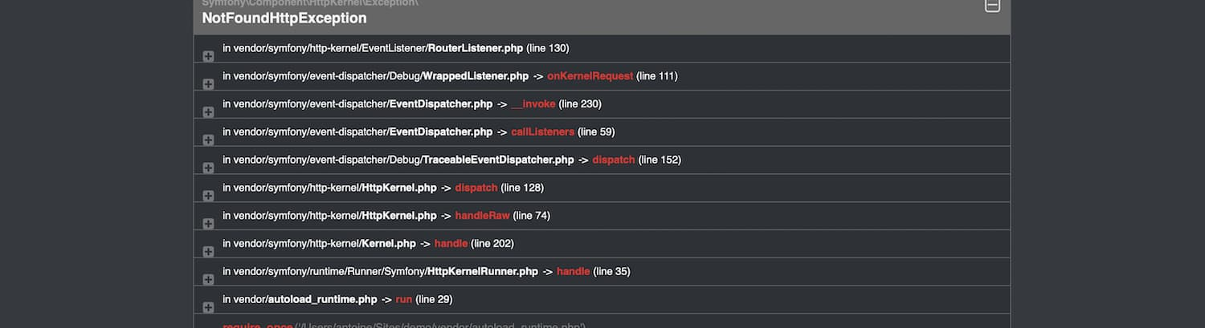
Symfony
Model

Slide 2
Inhoud
Terugblik wat ken je al?
Model of entity?
Maken van een nieuwe entity
Migratie aanmaken
Migratie uitvoeren
Aanpassen van een entity
Repository
Aan het werk!

Slide 3
Wat ken je al?
Je kent de basis van PHP
Je weet hoe je met XAMPP een Apache server moet starten
Je weet hoe je met XAMPP een MySQL server moet starten
Je weet hoe je met PHPMyAdmin een database en tabellen kan maken
Je weet hoe je met PHPStorm een project kan aanmaken en hierin kan werken
Je weet hoe je met GitHub desktop een project kan clonen en hierin kan werken
Je weet wat Symfony is en kan dit uitleggen
Je weet wat het MVC model is en kan dit uitleggen

Slide 4
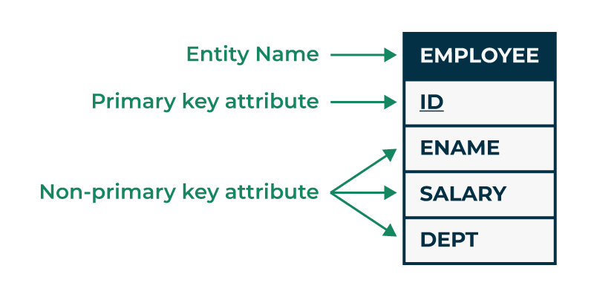
Model of entity?
Bij het MVC model heb je het over models. In het geval van Symfony wat een implementatie is van het MVC model heet het entities. Soms worden deze 2 woorden door elkaar heen gebruikt maar in het geval van Symfony wordt hetzelfde bedoeld.
Een entity is een representatie van een database tabel. Middels de entity kun je gegevens in de database tabel invoeren of eruit halen.

Slide 5
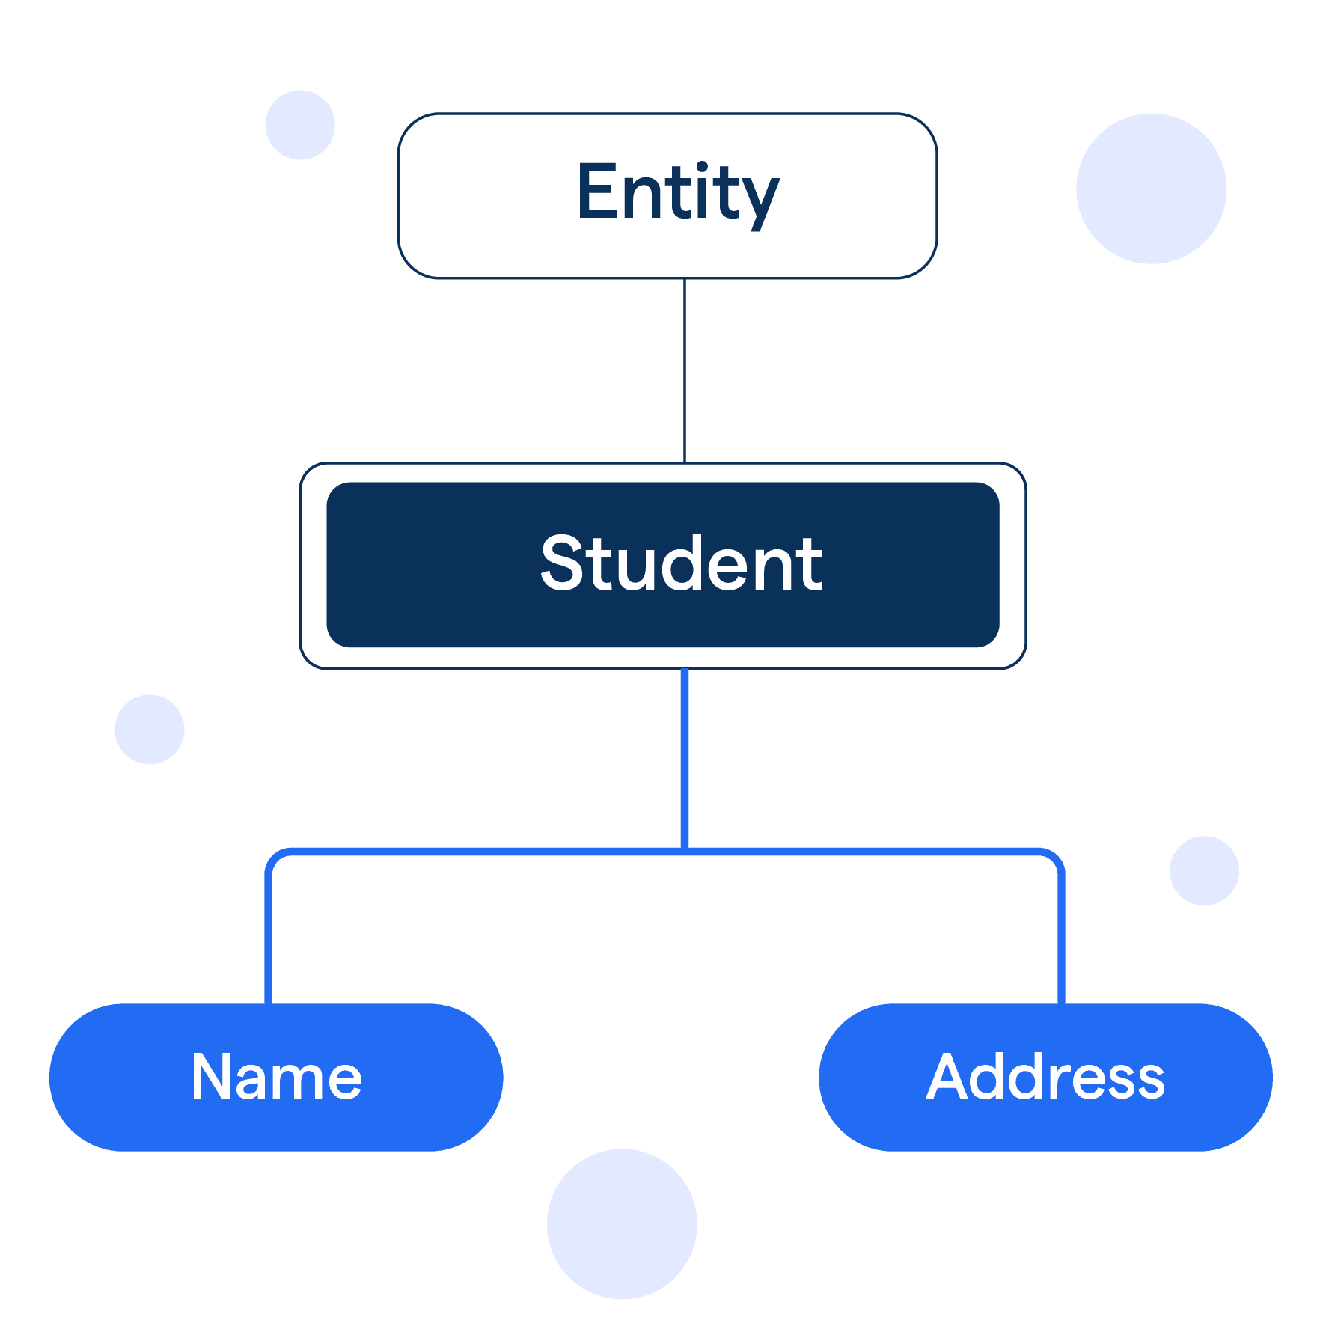
Maken van een nieuwe entity 1
Een nieuwe entity aanmaken kun je met een commando doen op de terminal:
symfony console make:entity
Of
symfony console make:entity [EntityName]

Slide 6
Maken van een nieuwe entity 2
Een entity is een PHP class en wordt altijd met een hoofdletter geschreven.
Een entity is altijd geschreven in enkelvoud.
Bijvoorbeeld:
Student, Employee, Product, Category, etc…
Wanneer je een nieuwe entity aanmaakt hoef je niet zelf de id toe te voegen. Dit doet Symfony voor jou.
De rest van de velden moet je wel zelf toevoegen. Voordat je begint is het handig als je weet welke velden je wilt toevoegen en wat voor datatype ze hebben.

Slide 7
Maken van een nieuwe entity 3
Per veld (property hierna genoemd) wat je toevoegt aan een entity stelt de terminal een aantal vragen aan jou.
De naam van de property (bijvoorbeeld firstName, lastName, birthDate, description)
Datatype van de property (string, integer, decimal, date, datetime, relation)
1 of 2 vragen over het gekozen datatype bijvoorbeeld grootte of precisie.
Mag de property wel of niet leeg zijn (nullable).

Slide 8
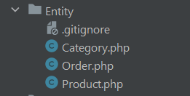
Maken van een nieuwe entity 4
Nadat je de vragen hebt beantwoord voor een property krijg je de vraag of je nog een property toe wil voegen.
Vul de property naam in als je er nog 1 wil toevoegen of druk op enter om te stoppen.
De aangemaakte entity vind je terug in /src/Entity

Slide 9
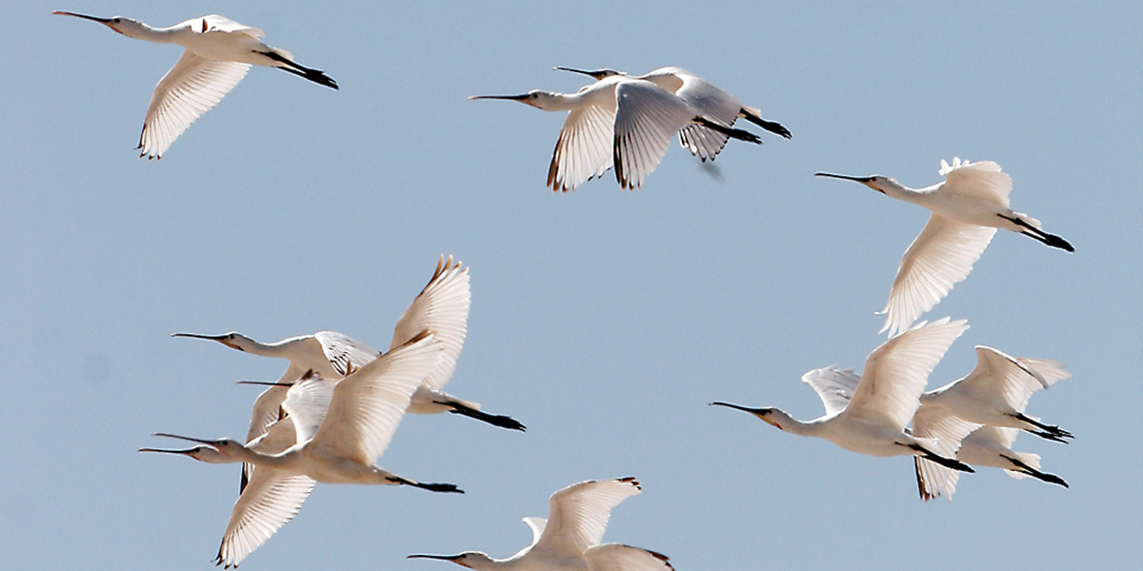
Migratie aanmaken
Heb je al je entities aangemaakt met alle velden (properties) die je wilt hebben moet je ze naar de database migreren. Hiervoor moet je eerst een migratie aanmaken.
Voer hiervoor het volgende commando uit:
symfony console make:migration
Dit commando zorgt ervoor dat voor alle wijzigingen in de entities worden toegevoegd aan een migratie bestand in de map /migrations.

Slide 10
Migratie uitvoeren
Nadat je het migratiebestand hebt aangemaakt moet je de daadwerkelijke migratie ook nog uitvoeren. Dit doe je met het commando:
symfony console doctrine:migrations:migrate
Na het uitvoeren van dit commando zullen alle nog niet gemigreerde migratiebestanden gemigreerd worden naar de database.
Belangrijk: check altijd even met PHPMyAdmin of je migratie goed gelukt is. Zijn de tabellen toegevoegd? Zijn jouw wijzigingen doorgevoerd?

Slide 11
Een bestaande entity aanpassen
Werkt bijna hetzelfde als een nieuwe entity aanmaken met ook hetzelfde commando:
symfony console make:entity [EntityName]
Symfony detecteert of de opgegeven EntityName al bestaat. Bestaat de Entity al dan gaat hij deze automatisch aanpassen.
De stappen zijn verder hetzelfde als een nieuwe entity maken.

Slide 12
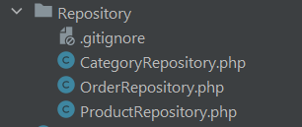
Repository
Wanneer je een entity aanmaakt wordt er naast het PHP bestand voor de entity zelf ook nog een repository bestand aangemaakt in /src/Repository.
Aan het repository bestand hoef je in principe niets te wijzigen.
De repository wordt wel door Symfony gebruikt om de database acties tussen entity en database uit te voeren.

Slide 13
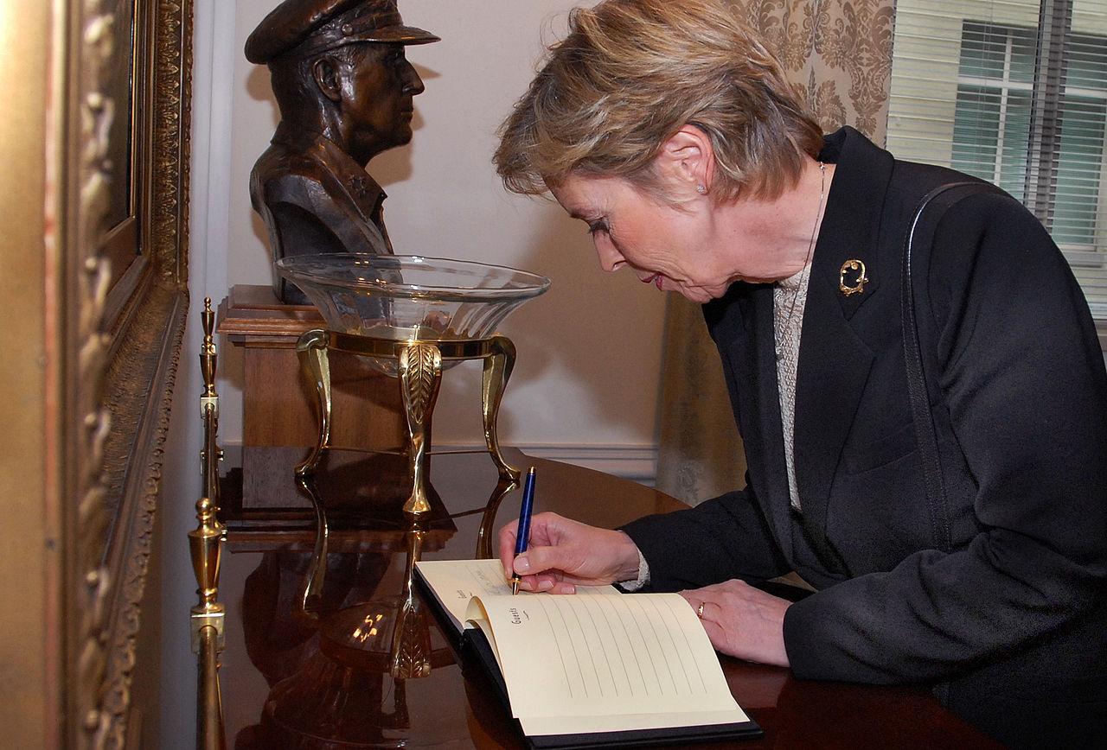

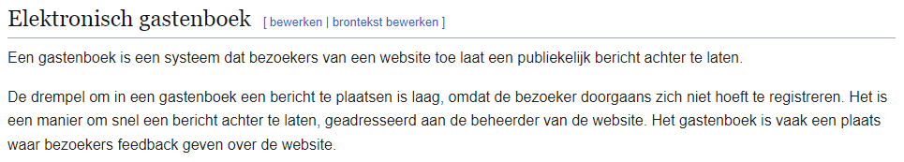
Gastenboek
De website van het conferentiegastenboek verzamelt feedback tijdens conferenties. We moeten de reacties van deelnemers aan de conferentie ergens permanent opslaan.
Een reactie kunnen we beschrijven met een vaste datastructuur: een auteur, zijn e-mail, de tekst van de feedback en een optionele foto. Dit soort gegevens kunnen het beste opgeslagen worden in een traditioneel relationeel databasesysteem.

Slide 14


Nieuw project starten
Zorg voor je begint dat alles geïnstalleerd staat.
Clone jouw repository naar /xampp/htdocs
Ga naar de brache ‘excercise-three’

Slide 15

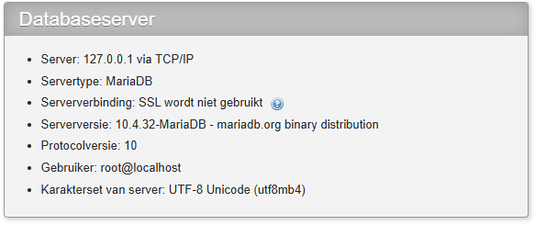
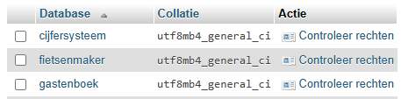
Aanmaken database
Ga nu de gastenboek database configureren in het .env bestand

Slide 16
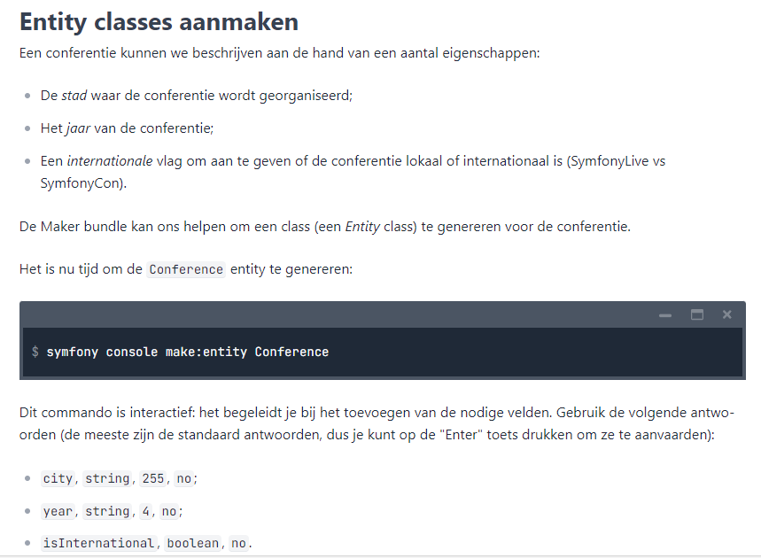
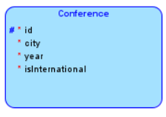

Slide 17
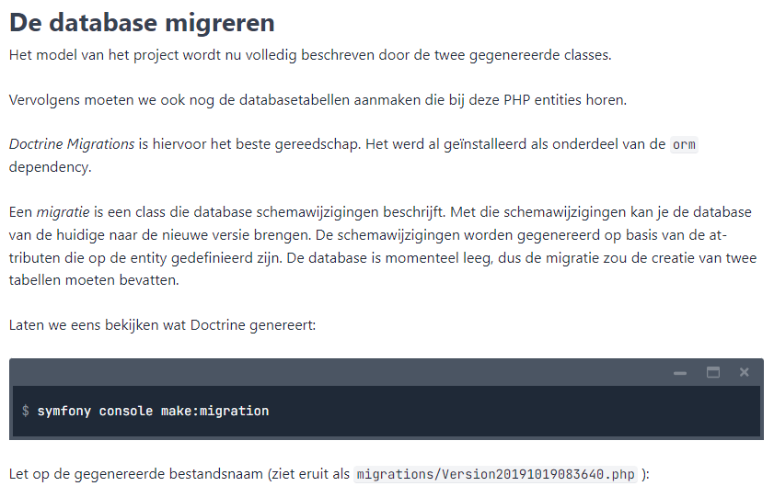

Slide 18
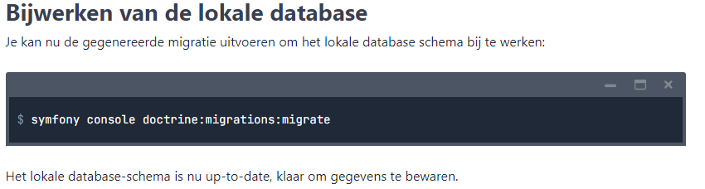
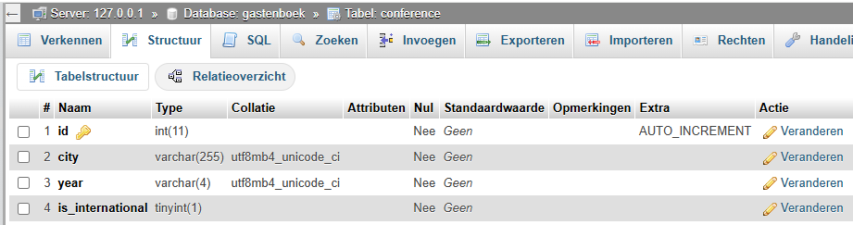

Slide 19
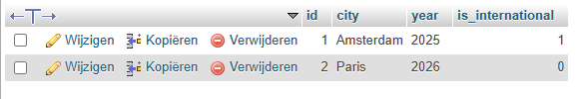
Vul de database met PhpMyAdmin

Slide 20
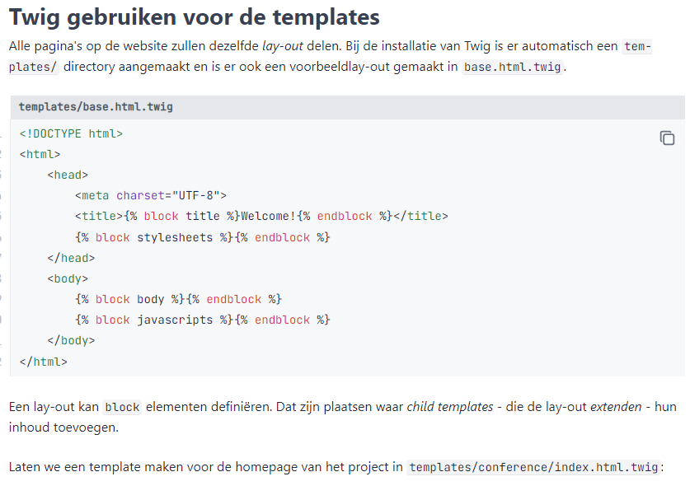
Voeg zelf de CDN van bootstrap toe!

Slide 21
Maak een controller aan

Slide 22
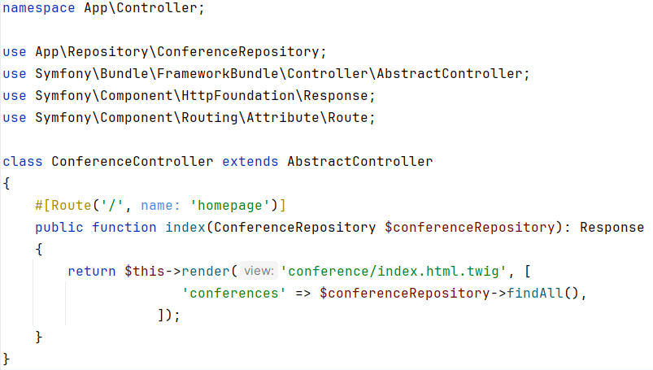

Slide 23
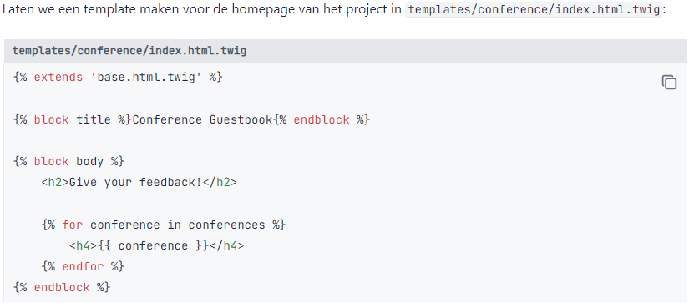

Slide 24
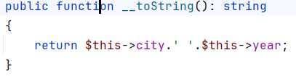
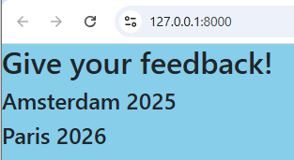
Start de lokale server op en bekijk het resultaat.
Voeg aan de Conference Entity (Entity/Conference) de __toString methode toe!
Dan kan je ook objecten afdrukken!

Slide 25
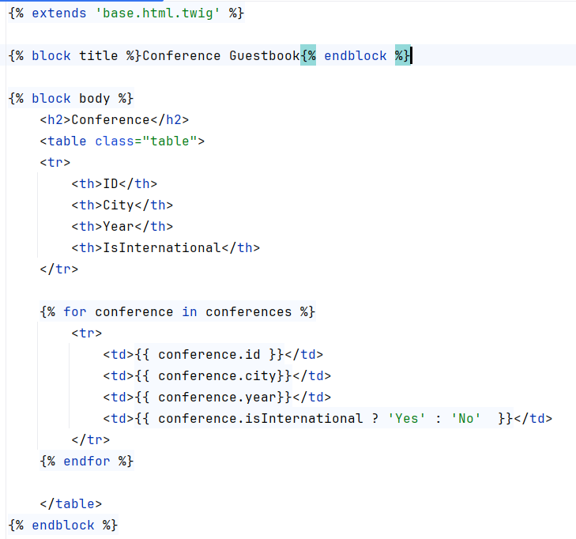
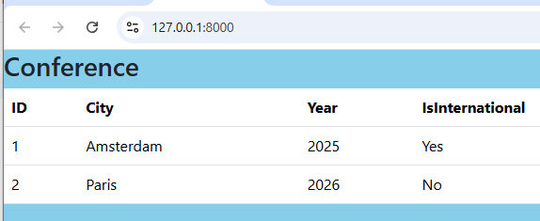
De Conference in een tabel

Slide 26
Aan de slag! Lees MBO-SD H3.1 en 3.2. Maak opdracht 1, 2 en 3 uit het word document.

